Slide 1
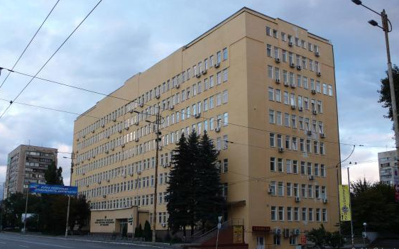
Державне підприємство «Науково-дослідний та конструкторсько-технологічний інститут міського господарства» (ДП «НДКТІ МГ»)
ДП «НДКТІ МГ» виконує наступні роботи:
деталізовані плани впровадження регіональних стратегій в галузях водопостачання, водовідведення та управління побутовими відходами з науковим обґрунтуванням рекомендованих заходів та способів їх реалізації
розробка проектно-кошторисної документації для об’єктів водопостачання та водовідведення, управління побутовими відходами
розрахунок нормативів питного водопостачання для вітчизняних підприємств ВКГ
розробка схем оптимізації систем водопостачання та водовідведення
Розробка технологічних регламентів для виробництва питної води
розробка схем санітарного очищення для населених пунктів України
розробка норм вивезення твердих побутових відходів
виконання науково-дослідних робіт для апробації реагентів для водопідготовки на водоочисних станціях України.
Ми готові надати пропозиції щодо поліпшення комунальної інфраструктури для Вашого населеного пункту, територіальної громади.
головна наукова установа Мінрегіону у сфері водопровідно-каналізаційного господарства
58-річний досвід у розробці науково-дослідних, дослідно-конструкторських, проектних та технологічних робіт у галузях водопровідного господарства та підготовки питної води, каналізаційного господарства та очищення стічних вод, санітарного очищення та благоустрою міст і населених пунктів.
наукова установа з присвоєнням категорії «А»
базова організація з науково-технічної діяльності у будівництві відповідно до Наказу Мінрегіону від 20.03.2018 р. № 60.
Контакти:
Завідувач відділення ЖКГ ДП «НДКТІ МГ»
Кравченко Олександр Валерійович, д.т.н.
Конт. тел.: +38-050-382-31-97
E-mail: akravchenko@nikti.org.ua
Завідувач відділу благоустрою, озеленення та управління відходами
Сатін Ігор Валентнович, к.т.н.
Конт. тел.: +38-050-415-30-33
E-mail: satin@nikti.org.ua
Юридична адреса: 03035, м. Київ, вул.Урицького (Митрополита Василя Липківського), будинок № 35

